Slide 1


DEPARTAMENTO DE CIENCIAS HUMANAS Y SOCIALES
CARRERA DE LICENCIATURA EN CIENCIAS DE LA EDUCACIÓN MENCIÓN EDUCACIÓN INFANTIL
Estudio del uso de las herramientas tecnológicas para trabajar la conciencia fonológica en los niños de 5 a 6 años de la Unidad Educativa “Juan Montalvo”
Autora: Leidy Fuertes
Directora: Msc. Gisela Padilla
Sangolquí, 2021

Slide 2
ÍNDICE DEL CONTENIDO
Capítulo I: Problema de investigación
Capítulo II: Marco Teórico
Capítulo III: Diseño Metodológico
Análisis e Interpretación de resultados
Capítulo IV: Conclusiones y Recomendaciones
Capítulo V: Propuesta

Slide 3
CAPÍTULO I: Problema de la Investigación
Pandemia sanitaria
(Covid -19)
Adaptación tecnológica en la educación
TAC-TIC
Herramientas tecnológicas
UNESCO (2015) TIC
AVA

Slide 4

Delimitación de la investigación
Temporal
Segundo quinquimestre del año lectivo 2020-2021
Espacial
Provincia: Pichincha
Unidades de observación
Docentes
Cantón: Rumiñahui
Parroquia: Sangolquí
Padres de familia

Slide 5
OBJETIVO GENERAL
Analizar como las herramientas tecnológicas ayudan a las docentes a trabajar la conciencia fonológica en los niños de 5 a 6 años de edad.
OBJETIVOS ESPECÍFICOS
Fundamentar los referentes teóricos.
Determinar el nivel de conocimiento de las herramientas tecnológicas que tienen las docentes.
Establecer qué tipo de material posee la institución para trabajar la conciencia fonológica con los infantes en el entorno virtual
Detectar la necesidad de elaborar una manual didáctico

Slide 6

Justificación
Utilizan de forma limitada las TAC y TIC como nuevos recursos virtuales en la enseñanza del preescolar.
Los principales beneficiarios son las docentes del nivel de preparatoria y los niños de 5 a 6 años.
El uso de las herramientas tecnológicas en el preescolar son beneficiosas.
Herramientas tecnológicas
La investigación se fundamentó desde la dimensión práctica

Slide 7


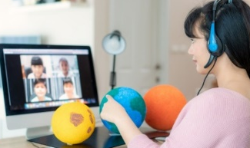
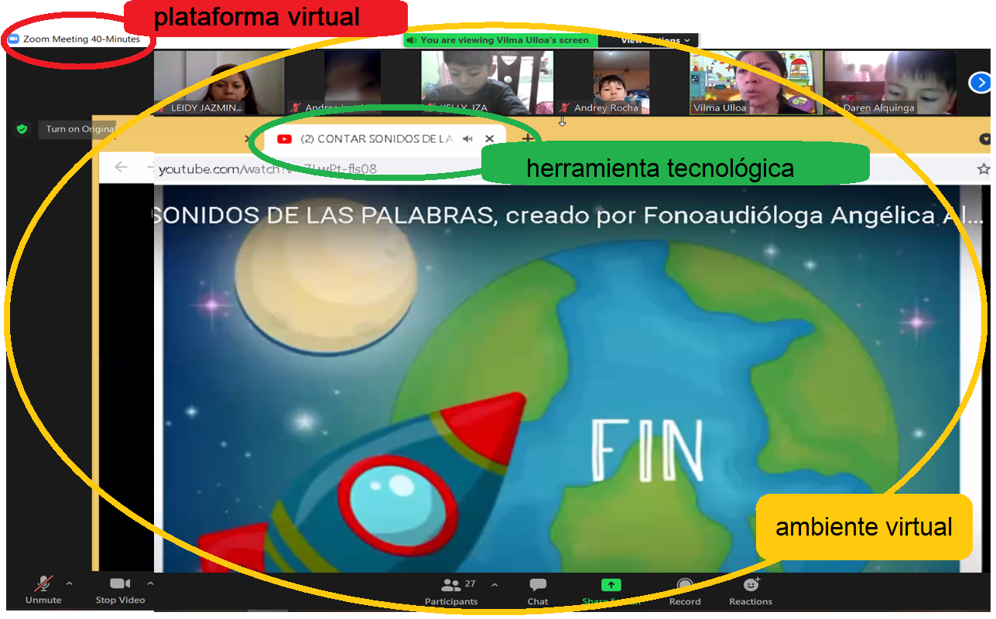
CAPÍTULO II: Marco teórico
HERRAMIENTAS TECNOLÓGICAS
TAC
APRENDIZAJE VIRTUAL
PERFIL DOCENTE
TIC
Según Quisocala (2019) las TIC en la enseñanza y aprendizaje
Según Arufe (2001)
Según Duran (2016)
Unidad I: TIC y TAC en el campo educativo
De acuerdo a Velasco (2017) Redireccionan a usar a las TIC con fines pedagógicos
Según Morales, Infante y Gallardo (2019)

Slide 8
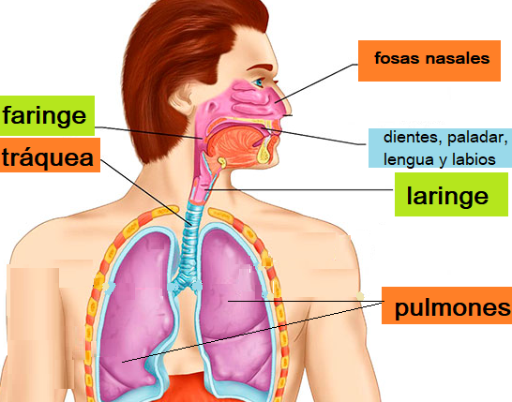
CAPÍTULO II: Marco teórico
Unidad II: Habilidades metalingüísticas
Habilidades metalingüísticas
Conciencia fonológica
Aparato fonoarticulador
Fonemas
Conciencia fonológica-habilidades metalingüísticas
Órganos de respiración
Cortez (2018)
Según Escobar y Vizconde (2018)
De acuerdo a Gutiérrez y Díez (2018)
Procesos cognitivos
Órganos de fonación
Según Barros (2017) Alteraciones fonéticas
Lectura
Escritura
Lengua y fonología
Dimensiones Balarezo (2007)
Órganos de articulación
Conteo, unión y aislamiento de fonemas
Segmentación, supresión y adición silábica
E.O: “opa” por “sopa”
E.S: “cocolate” por “chocolate”
Sistema alfabético
E.A: “teres” por “tres”

Slide 9
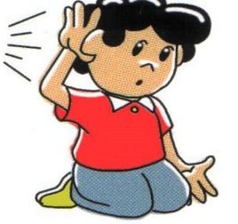

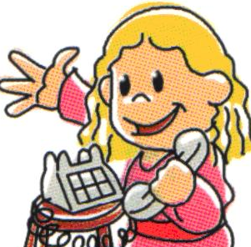

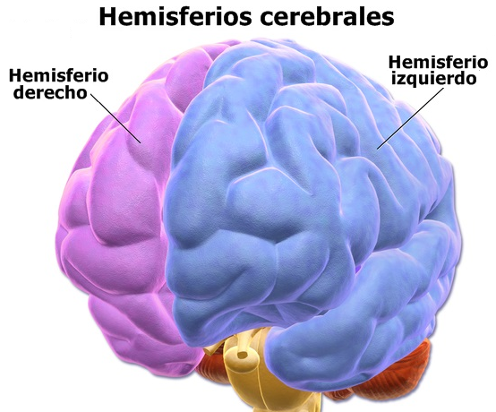
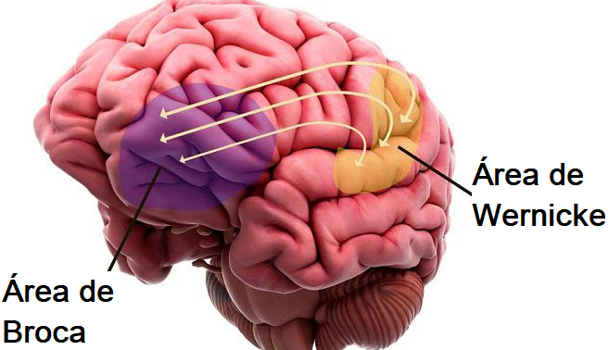

CAPÍTULO II: Marco teórico
Unidad III: Conciencia fonológica y Habilidades lingüísticas
Habilidades lingüísticas Arias (2016).
Dominancia de las habilidades lingüísticas Deleg (2017)
Comprensión auditiva
Etapas de las habilidades lingüísticas Gallegos, Flores y Carrera (2017).
Adquisición del lengua oral
El desarrollo del lenguaje y cerebro Fajardo (2008)
Expresión oral
Comprensión lectora
Expresión escrita
Conciencia fonológica
Procesamiento de la información

Slide 10
CAPÍTULO III: Metodología
Modalidad
Enfoque
Técnica – Instrumentos
Población - Muestra
Alcance
De campo
Mixto: Cuali-cuantitativo
Investigación descriptiva
Docentes - padres de familia
Encuesta- ficha de observación

Slide 11
Análisis y resultados
Resultados de la encuesta dirigida a los docentes
ÍTEM 1: Las herramientas tecnológicas son :
Indicadores | Frecuencia |  | Porcentaje
a) El conjunto de dispositivos, programas y aplicaciones (software y hardware). |  | 1 | 33%
b) Son un conjunto de conocimientos tecnológicos aplicados a la creación de recursos digitales. |  | 2 | 67%
c) Son aquellos medios tecnológicos que sirven solo para comunicarse. |  | 0 | 0%
Total |  | 3 | 100%

Slide 12
ÍTEM 10. A partir de la emergencia sanitaria usted ha utilizado recursos audiovisuales para propiciar un desarrollo adecuado de la fonología en el infante.
Indicadores | Frecuencia | Porcentaje
Frecuentemente | 3 | 100%
Rara vez | 0 | 0%
Nunca | 0 | 0%
Total | 3 | 100%
ÍTEM 13 ¿La institución cuenta con material digital para apoyar la labor docente en relación al desarrollo de la conciencia fonológica?
Indicadores | Frecuencia | Porcentaje | Frecuencia | Porcentaje | Frecuencia | Porcentaje | Frecuencia | Porcentaje | Frecuencia | Porcentaje | Frecuencia | Porcentaje
Si | 0 | 0% | 0 | 0% | 0 | 0% | 0 | 0% | 0 | 0% | 0 | 0%
No | 3 | 100% | 3 | 100% | 3 | 100% | 3 | 100% | 3 | 100% | 3 | 100%
Total | 3 | 100% | 3 | 100% | 3 | 100% | 3 | 100% | 3 | 100% | 3 | 100%

Slide 13
Resultados de la encuesta dirigida a los padres de familia
ÍTEM 1: Considera usted que el uso de estas herramientas tecnológicas ayudado a su hijo en el aprendizaje de la conciencia fonológica. Ejemplos de conciencia fonológica: a) Identifica rimas iniciales: perro- pera b) Identifica rimas finales: boca-foca c) Conteo de fonemas: Papá 4 fonemas /p/, /a/, /p/, /a/. A continuación, referente al ejemplo, marque con una x la respuesta que considera conveniente.
Indicadores | Frecuencia | Porcentaje | Frecuencia | Porcentaje | Frecuencia | Porcentaje
Poco | 8 | 23% | 18 | 51% | 0 | 0%
Mucho | 26 | 74% | 7 | 20% | 11 | 31%
Nada | 1 | 3% | 10 | 29% | 24 | 69%
Total | 35 | 100% | 35 | 100% | 35 | 100%

Slide 14
Resultados de la ficha de observación dirigida a las docentes
ÍTEM 6. Utiliza herramientas tecnológicas para crear diferentes actividades lúdicas interactivas y trabajar la conciencia fonológica
Indicadores | Frecuencia | Porcentaje
Frecuentemente | 0 | 0%
Algunas veces | 0 | 0%
Rara vez | 1 | 33%
Nunca | 2 | 67%
Total | 3 | 100%

Slide 15
ÍTEM 7. En las clases virtuales utiliza material concreto para trabajar la conciencia fonológica.
Indicadores | Frecuencia | Porcentaje
Frecuentemente | 0 | 0%
Algunas veces | 0 | 0%
Rara vez | 1 | 33%
Nunca | 2 | 67%
Total | 3 | 100%

Slide 16
Conclusiones y recomendaciones
CONCLUSIONES
Los referentes teóricos que sustentaron la presente investigación acerca del estudio de las herramientas tecnológicas y conciencia fonológica dieron un gran aporte a la investigación.
Se determinó que las docentes de preparatoria de la Unidad Educativa “Juan Montalvo” tienen un bajo nivel de conocimiento sobre las herramientas tecnológicas.
Las clases virtuales se evidenció que los niños trabajan y participan en actividades que son guiadas por la docente, pero no interactúan con el computador a través de actividades digitales.
Las áreas de mayor desempeño relacionadas con la conciencia fonológica que mayor desarrollo tienen los niños según el criterio de los padres de familia son la identificación de los fonemas y el aislamiento de fonemas en las palabras.
La institución no cuenta con material que oriente el trabajo de la conciencia fonológica a través de la virtualidad.

Slide 17
Conclusiones y recomendaciones
RECOMENDASIONES
Para futuras investigaciones que se realicen durante la pandemia sanitaria se recomienda realizar una revisión bibliográfica en fuentes confiables de referentes teóricos que sustente y aporten a la investigación de la nueva modalidad de educación virtual a distancia.
Capacitar a las docentes del nivel de preparatoria en temas sobre la aplicación de las Tecnologías de la Información y Comunicación (TIC) y de las Tecnologías del Conocimiento y Aprendizaje (TAC) para ser utilizadas con fines pedagógicos en la nueva modalidad de educación virtual.
Las docentes deben elaborar actividades a través de diferentes herramientas tecnológicas que propicien la participación de los estudiantes durante el desarrollo de las clases virtuales.
Se recomienda tanto a las docentes como a los padres de familia trabajar con las actividades lúdicas y tecnológicas para reforzar las áreas de menor desempeño relacionadas con la conciencia fonológica.
Se recomienda a las docentes hacer uso del manual didáctico para trabajar la conciencia fonológica con los niños a través de diferentes actividades lúdicas/tecnológicas con ayuda de material concreto y herramientas tecnológicas.

Slide 18
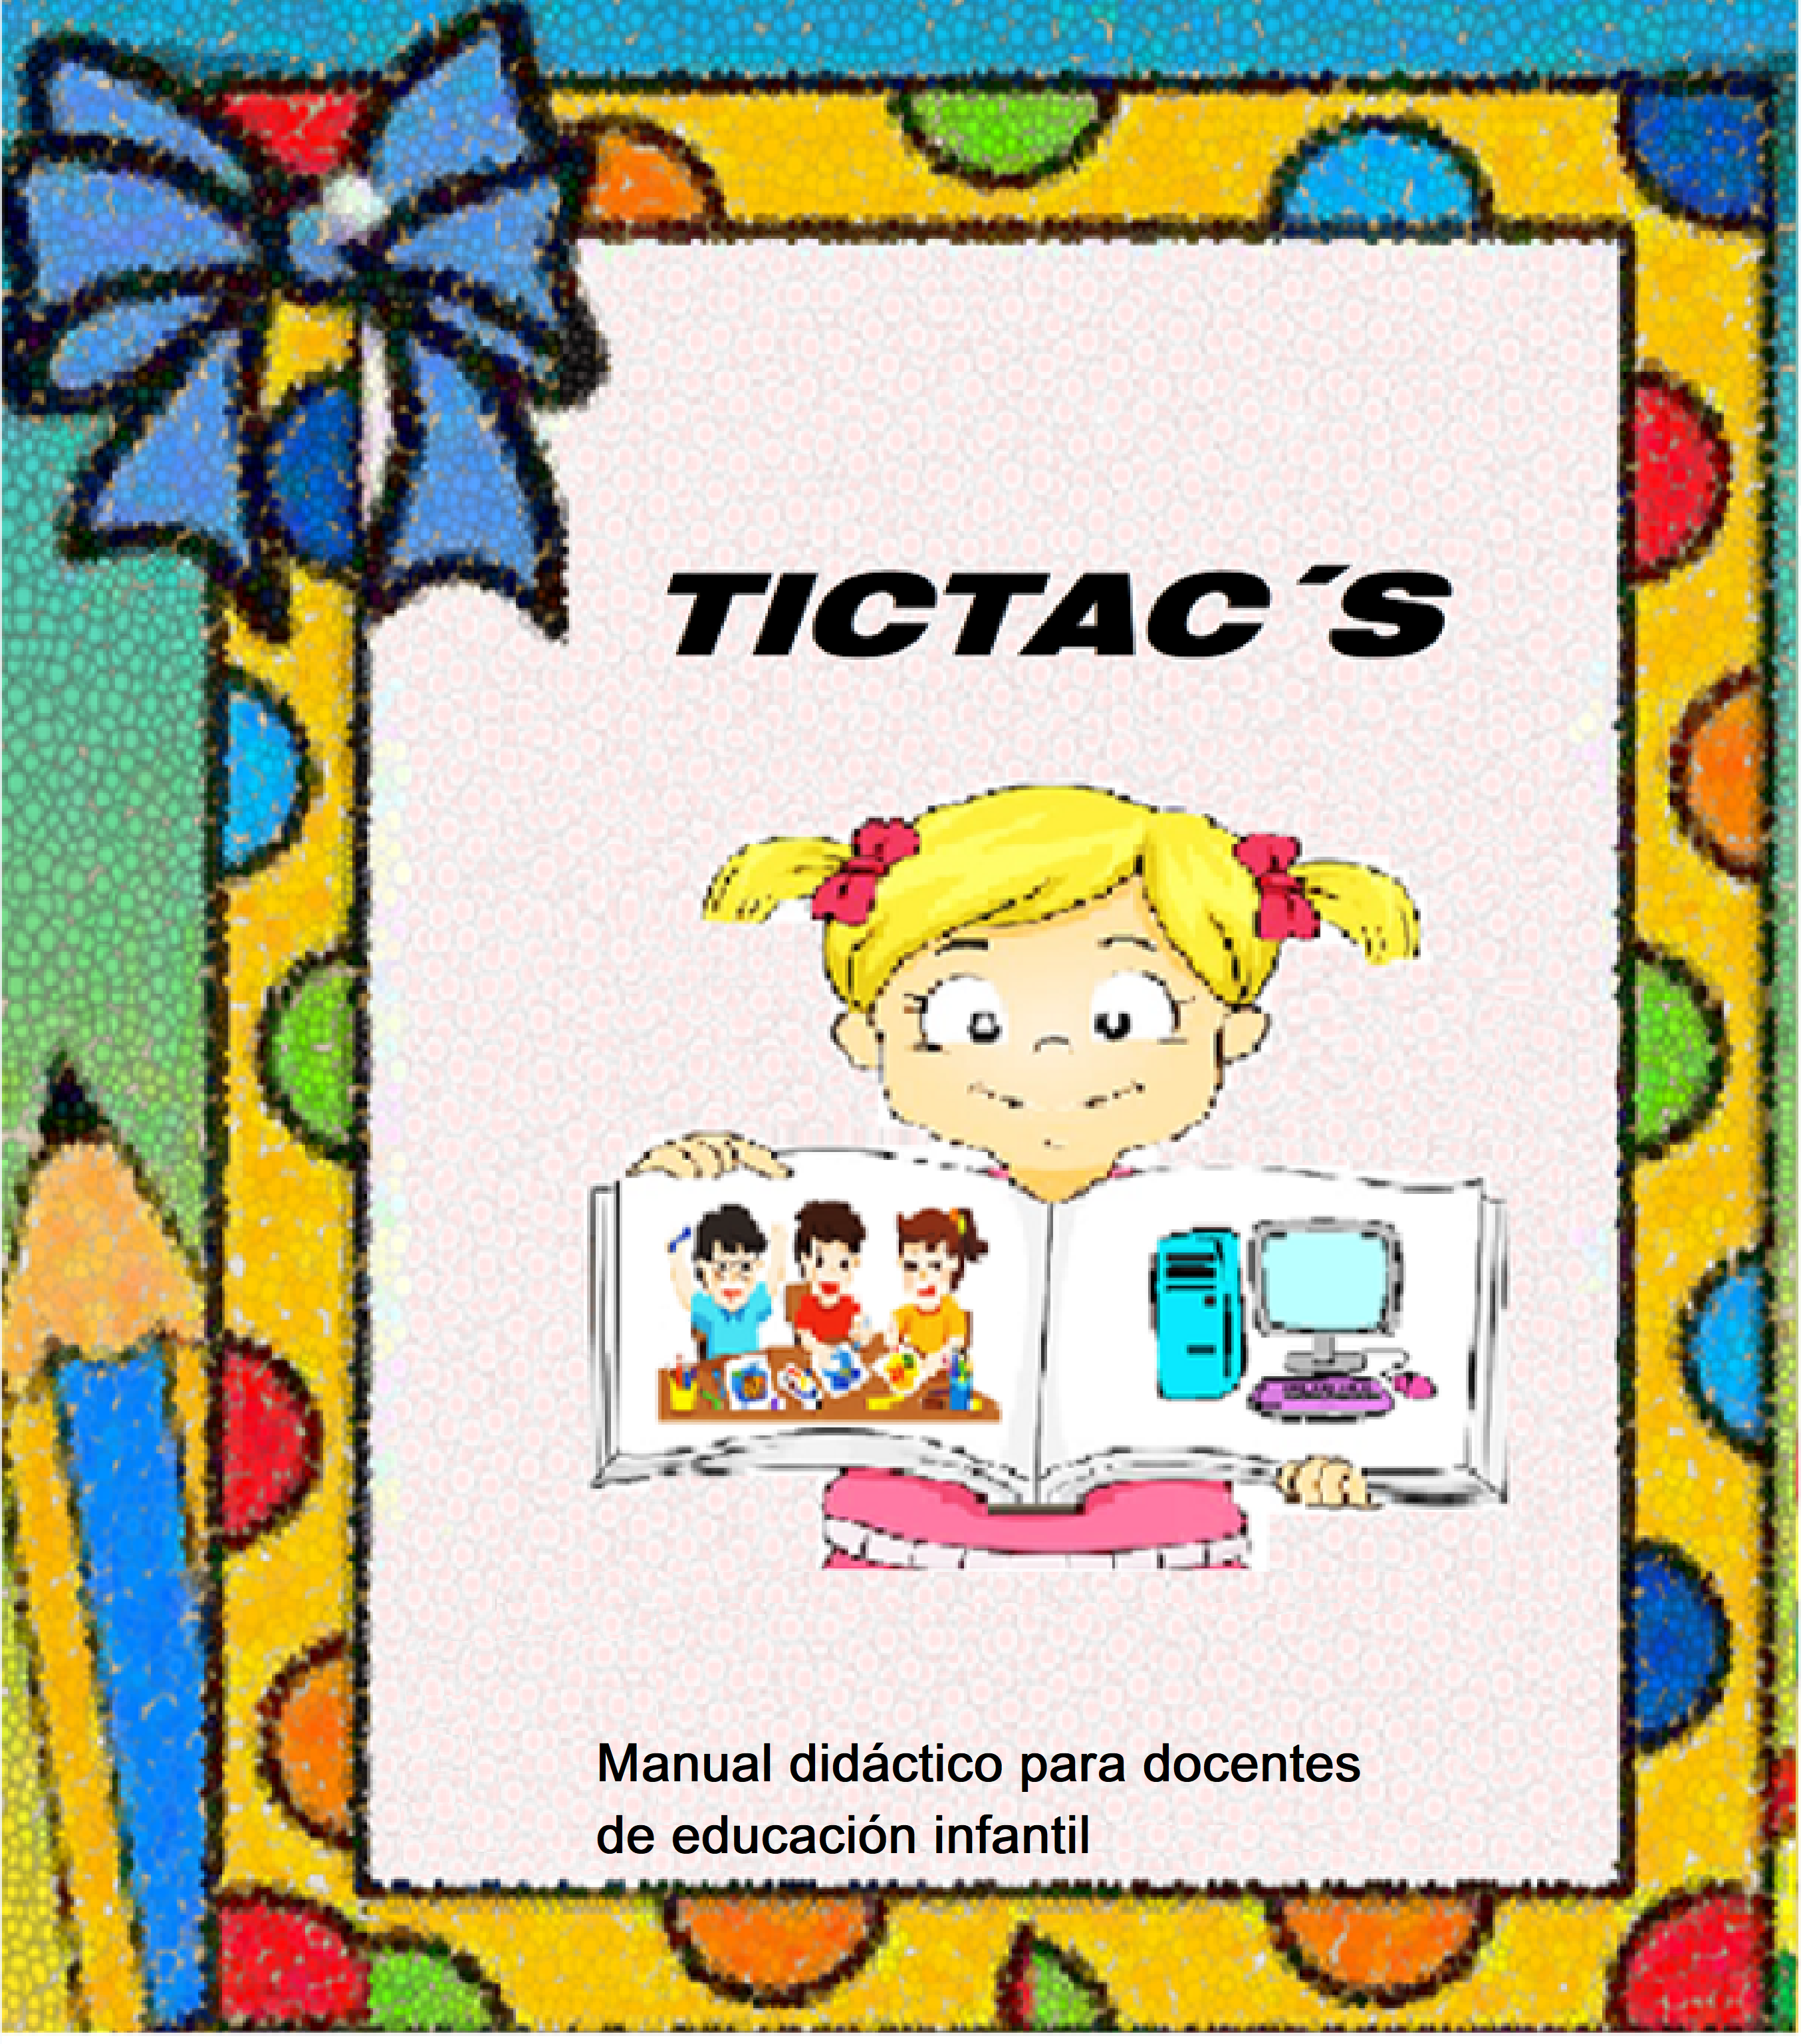
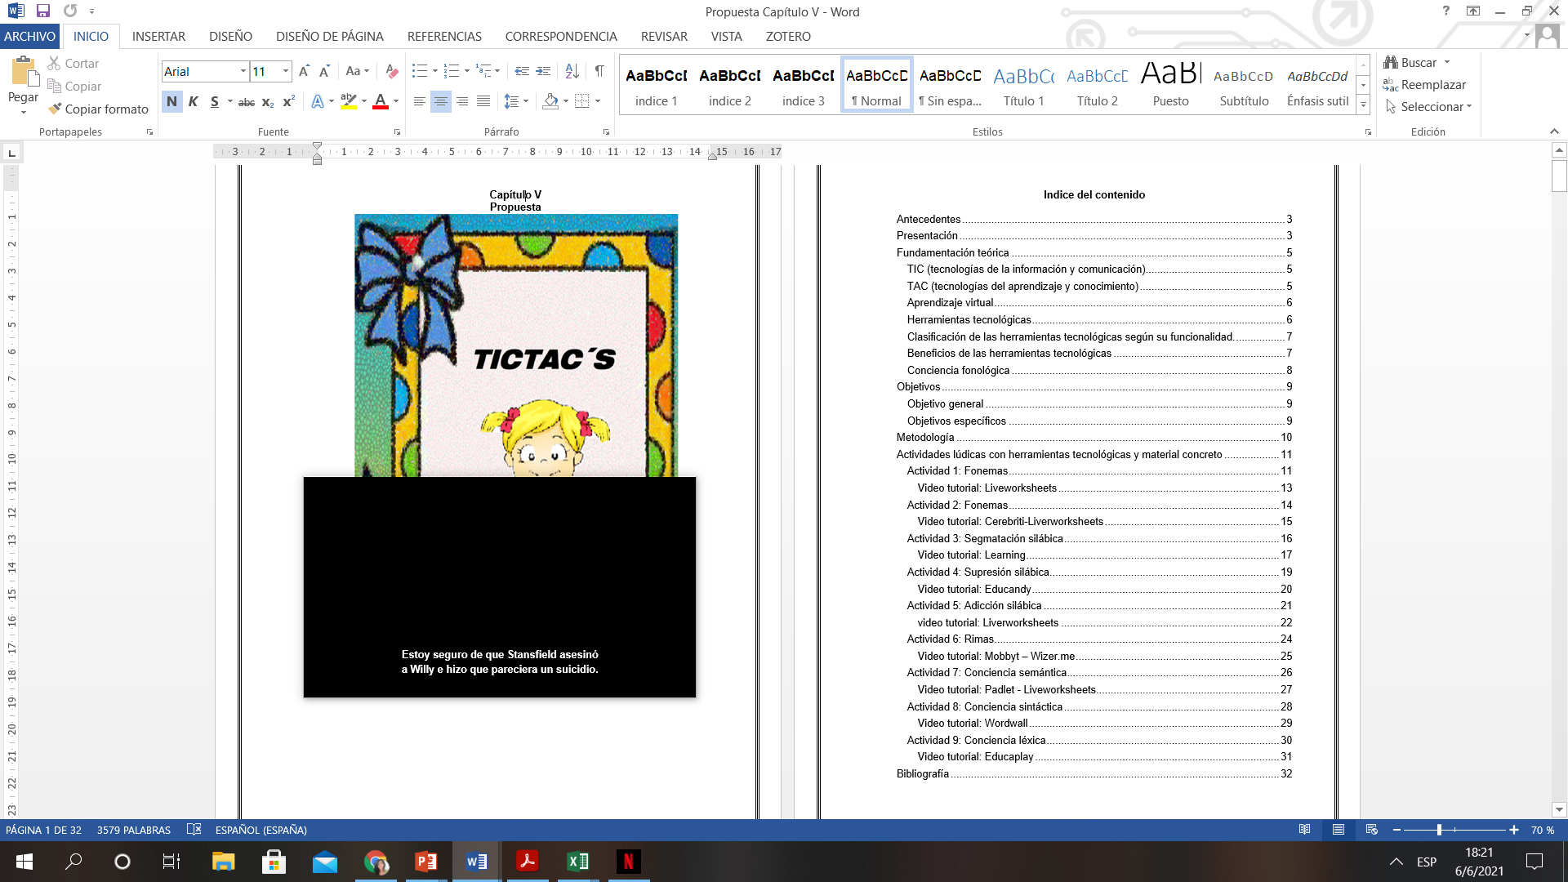
CAPÍTULO V: PROPUESTA

Slide 19
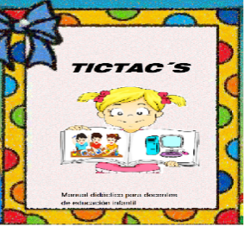
OBJETIVOS
Objetivo general Proporcionar a las docentes de la Unidad Educativa “Juan Montalvo” un manual didáctico con actividades tecnológicas para trabajar la conciencia fonológica con los niños de 5 a 6 años.
Objetivos específicos
Proponer diversas herramientas tecnológicas como un recurso didáctico indispensable en la educación virtual para las docentes
Plantear diferentes actividades lúdicas, interactivas, motivadoras y atractivas para trabajar la conciencia fonológica.
Apoyar a la formación docente del nivel de preparatoria de la Unidad Educativa “Juan Montalvo” con el fin de fortalecer sus habilidades en el uso, dominio y aplicación de las herramientas tecnológicas en las aulas virtuales.
Favorecer el proceso didáctico con la implementación de material concreto y herramientas tecnológicas que permitan potenciar el aprendizaje y enseñanza de la conciencia fonológica en los niños de preparatoria

Slide 20
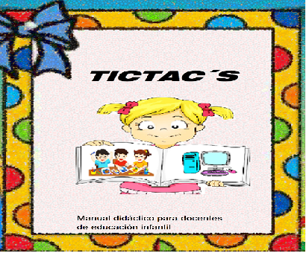
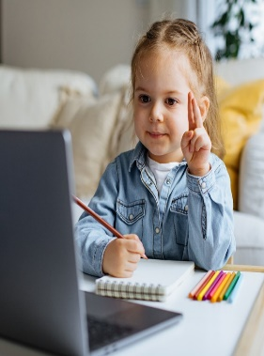
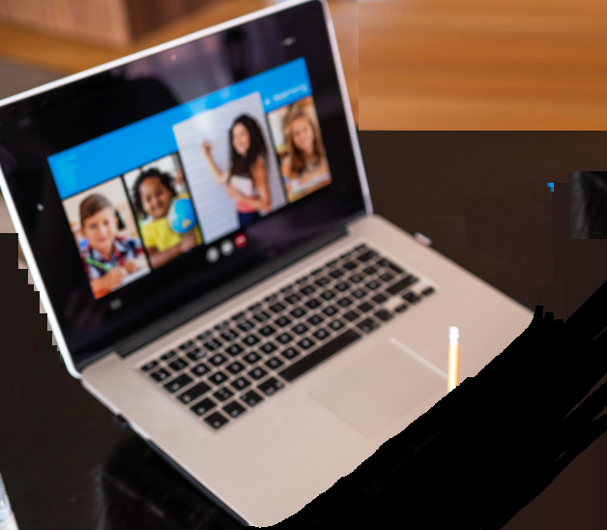
METODOLOGÍA
Metodología centrada en la actividad y participación
Metodología del Juego –Trabajo
Metodología flexible
Desarrollo del pensamiento racional-crítico y fomenta el trabajo individual

Slide 21

TIC
Según Hernández (2017) las TIC han beneficiado a la educación, y tanto estudiantes como docentes se han enfrentado a nuevos desafíos tecnológicos, transformando los paradigmas de enseñanza en la escuela (p.4).
TAC
Rodríguez (2017) son aquellas que direccionan a las TIC, para usos formativos- pedagógicos, y que estén al servicio del aprendizaje y conocimiento (p.1).
HERRAMIENTAS TECNOLÓGICAS
De acuerdo a Bautista, Martínez y Torres. (2014). Las herramientas tecnológicas son los recursos multimedia, internet y equipos, necesarios en el proceso de enseñanza-aprendizaje y han sido manipulados por las docentes (p.189).

Slide 22
Herramientas tecnológicas
BENEFICIOS
CLASIFICACIÓN
Promueve el aprendizaje activo en el estudiante
Desarrolla competencias en el estudiante
Versatilidad en la web
Comparte información en cualquier momento y lugar
Elaboración permanente y posible a modificar
Almacenamiento en la nube
Acceso desde cualquier dispositivo electrónico
Libres
Gratuitas, no tienen limitaciones legales para su uso.
Shareware
Tienen limitaciones y/o restrinciones en su descarga y vigencia de tiempo.
DEMO
De demostraciones para analizarlo y evaluarlo antes de su compra.
Pagadas
Se debe pagar una cantidad de dinero para poderla descarga.
Deben ser probados antes de sacarlos al mercado y ofrecerlos a los usuarios.
BETA

Slide 23

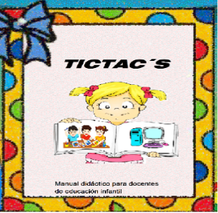

ACTIVIDADES LÚDICAS CON HERRAMIENTAS TECNOLÓGICAS Y MATERIAL CONCRETO

Slide 24
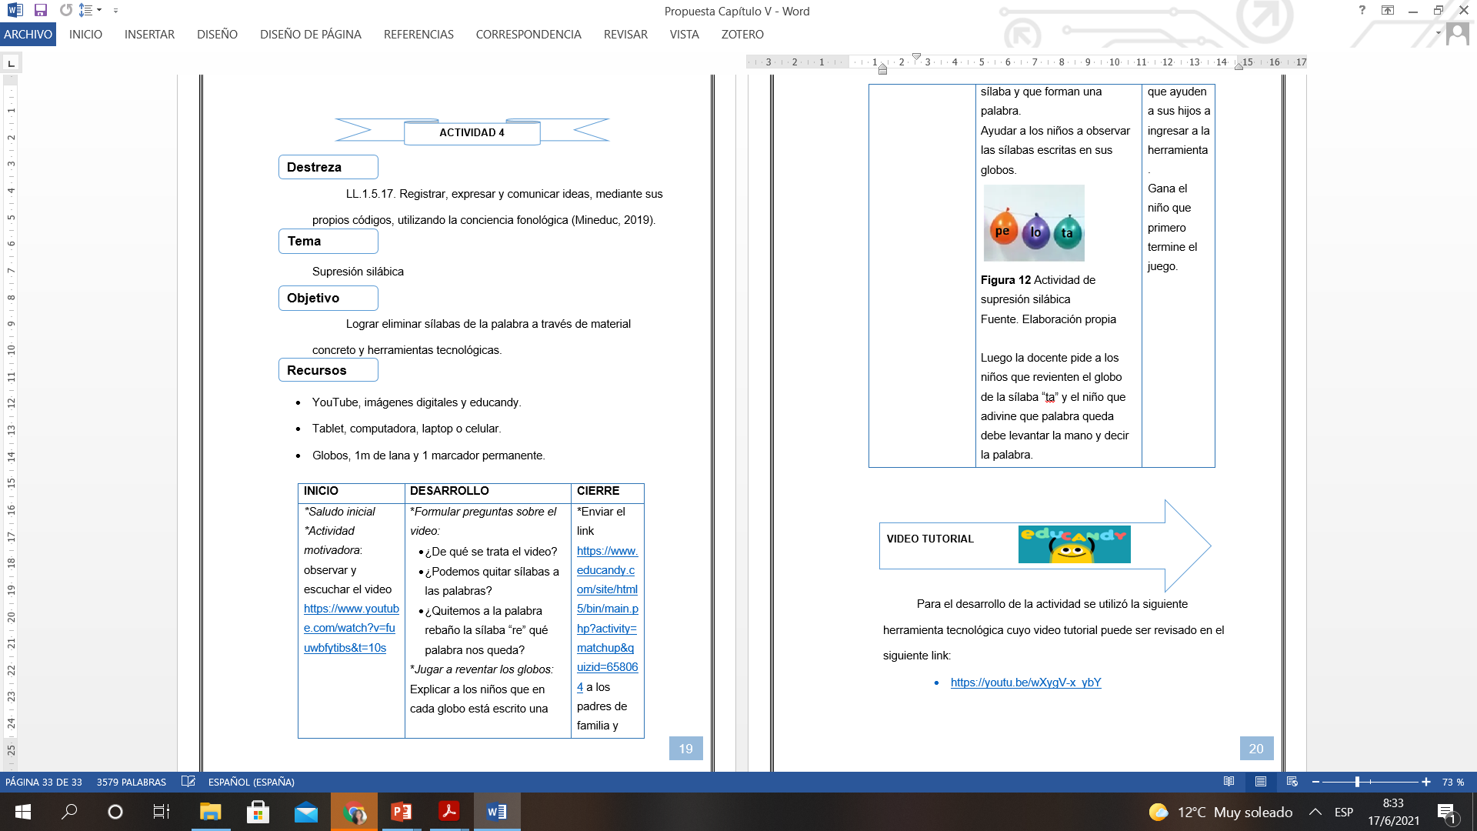

Slide 25
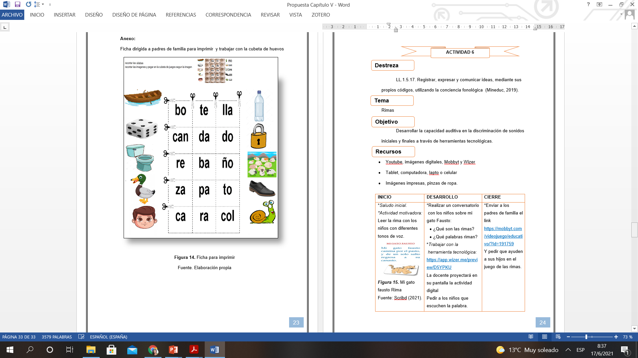
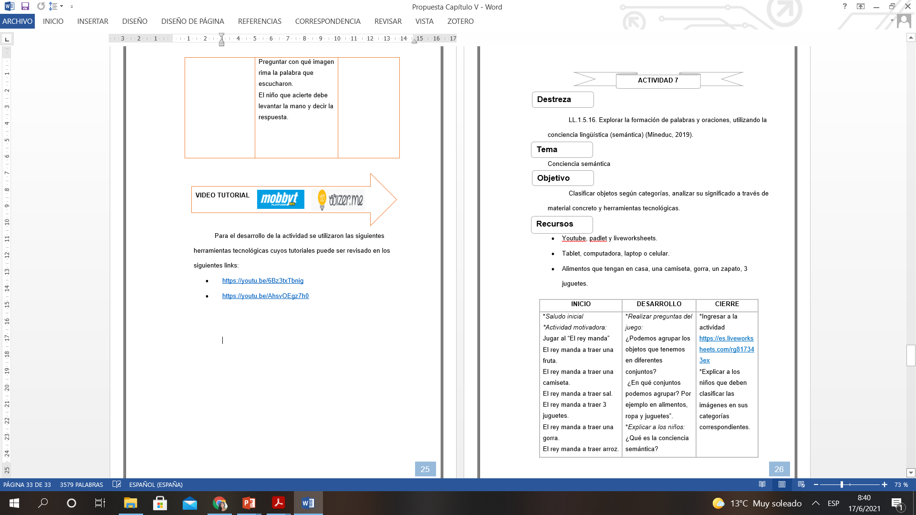

Slide 26


